Slide 1
О незаконном увеличении размеров объектов недвижимости

Slide 2
Управлением Росреестра по Московской области выявляются случаи подготовки кадастровыми инженерами документов, незаконно увеличивающих размеры (площади) земельных участков и объектов капитального строительства.

Slide 3
В целях пресечения случаев нарушения законодательства, а также исключения возможности внесения в Единый государственный реестр недвижимости недостоверных сведений Управлением внедрен механизм взаимодействия государственных регистраторов прав и сотрудников органа государственного геодезического надзора.

Slide 4
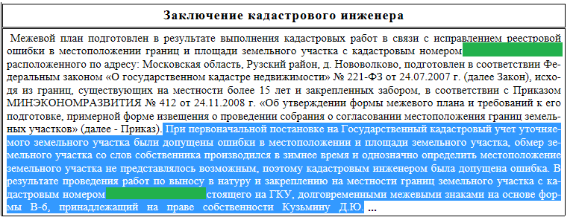
Типовые заключения кадастровых инженеров

Slide 6
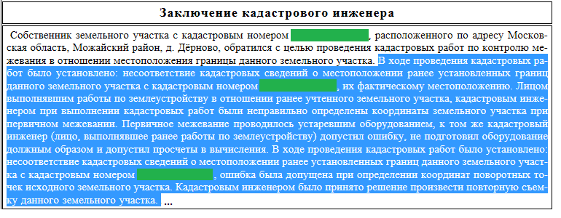

Slide 7
Спасибо за внимание!

